Slide 1
게임 설치 설명서

Slide 2
사전 준비
UDP 5055~5056, TCP 4520, 80, 15000~15001을 포트 포워딩
설치, 실행 과정 중 방화벽 허용 알림 등장 시 허용 눌러야 됨
NET 6.0 Desktop Runtime (v6.0.11) 설치
Download .NET 6.0 Desktop Runtime (v6.0.11) - Windows x64 Installer (microsoft.com)

Slide 3
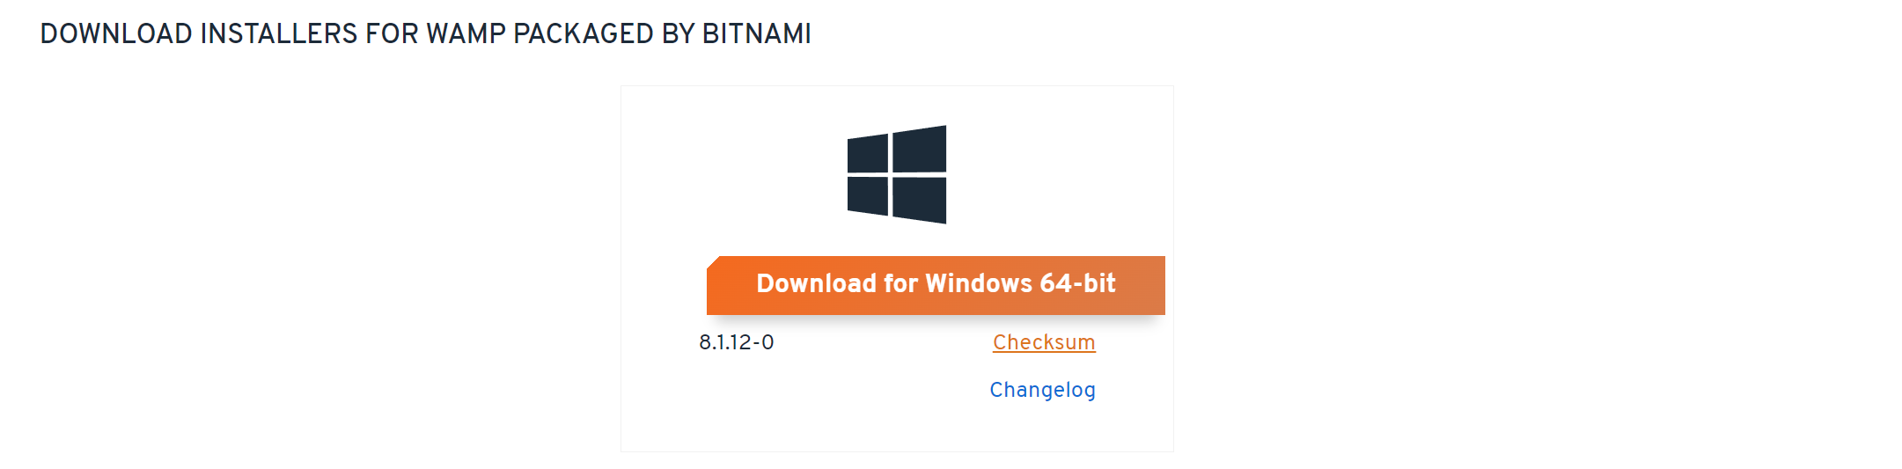
WAMP 설치
https://bitnami.com/stack/wamp/installer

Slide 4
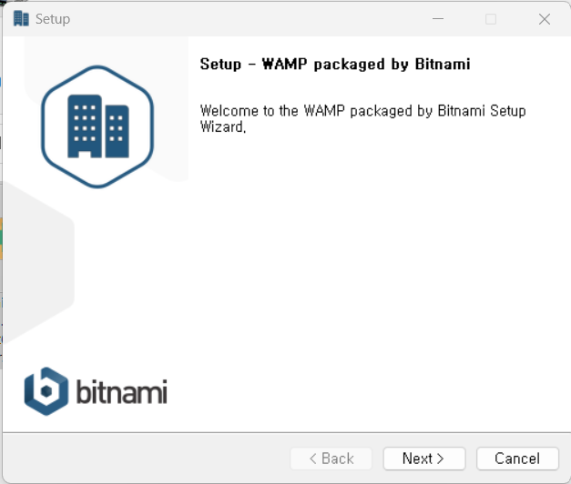
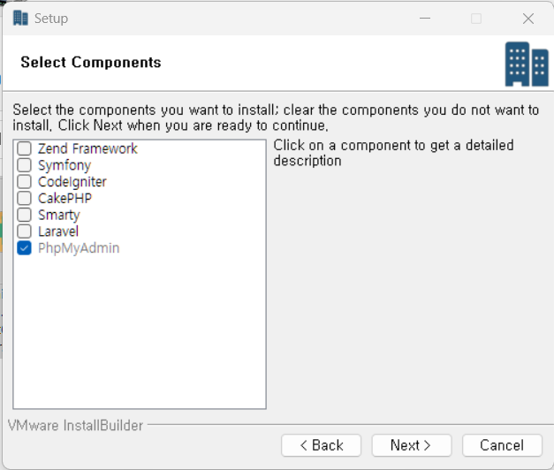
WAMP 설치
1
1
2

Slide 5
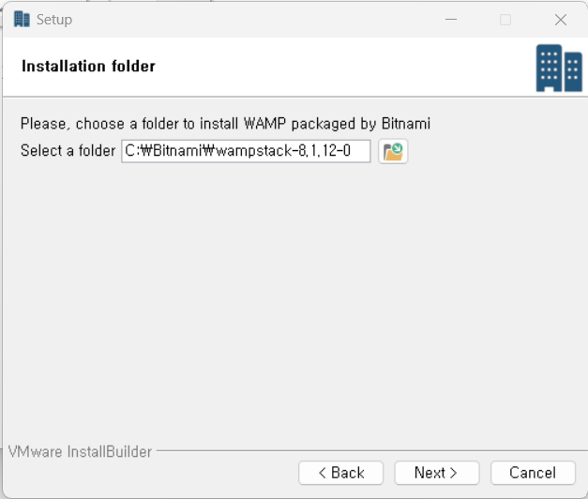
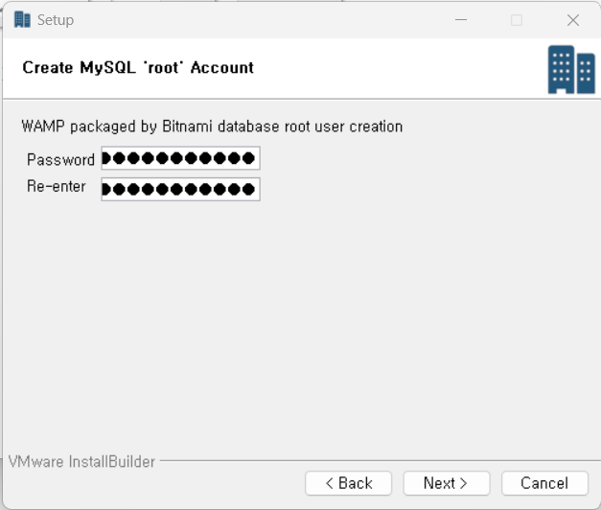
WAMP 설치
1
비밀번호 2022project 로 설정
1
2

Slide 6
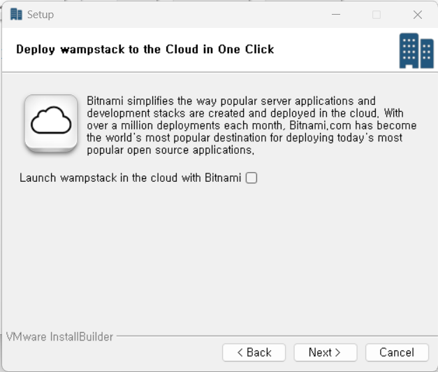
1
2

Slide 7
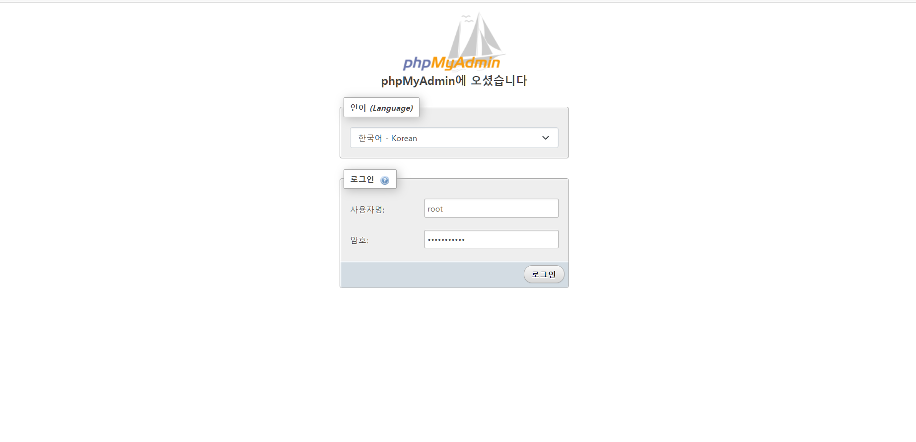
http://127.0.0.1/phpmyadmin 이동
사용자명 root
비밀번호 2022project

Slide 8
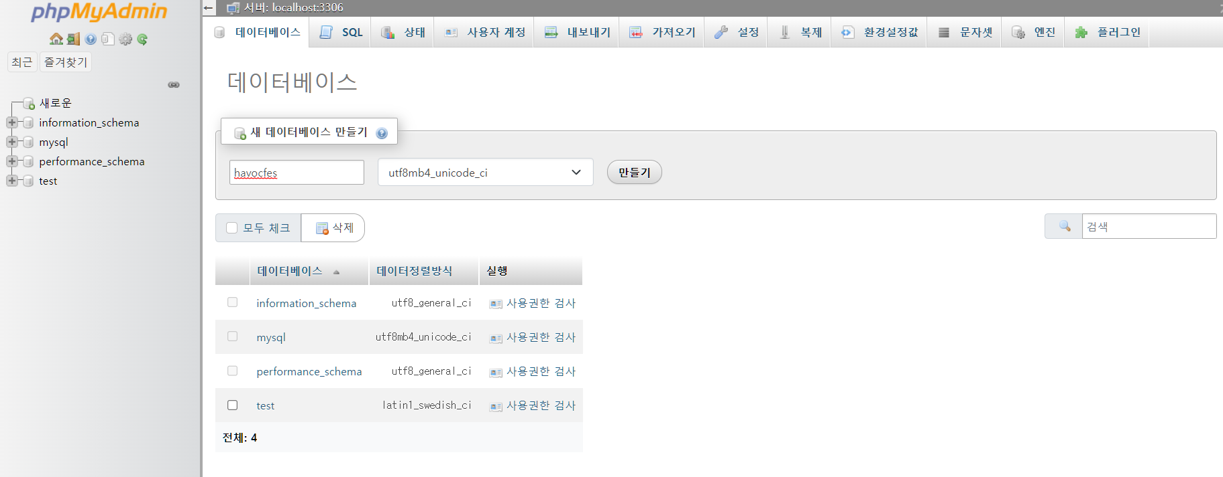
DB생성
1
2
클릭
입력상자에 havocfes 입력 후 만들기 클릭

Slide 9
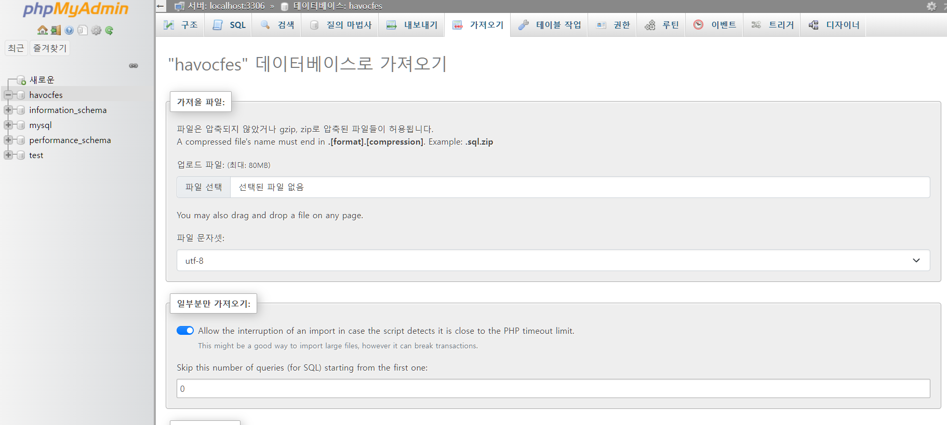
DB생성
1
2
Db목록에서 havocfes 클릭
파일선택 클릭 후 db백업 파일 선택
Db백업파일 링크 : https://drive.google.com/file/d/1CX4eg1b6UHXlQ0Ill2oMSb_51U-6c1Pr/view?usp=share_link

Slide 10
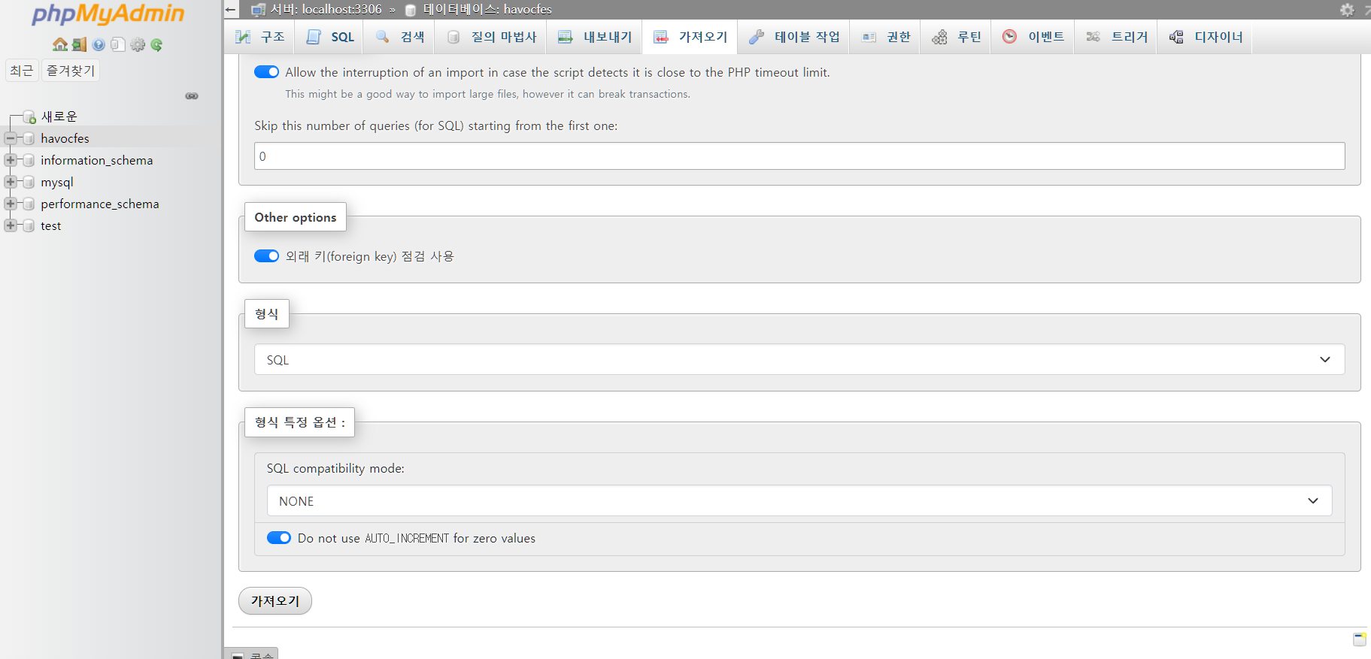
DB생성
1
클릭

Slide 11
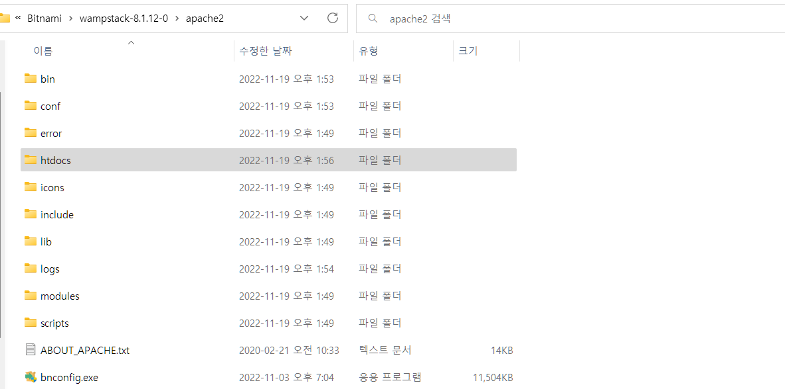
웹서버 내용 교체
웹서버 파일 다운로드
https://drive.google.com/file/d/1B9W4YmjzflOOkYtngb2SZcHEDx7Om-3s/view?usp=share_link
WAMP설치폴더(default C:\Bitnami\wampstack-8.x.x-0)\apache2\htdocs 폴더내용을 다운로드 받은 폴더 내용으로 교체

Slide 12
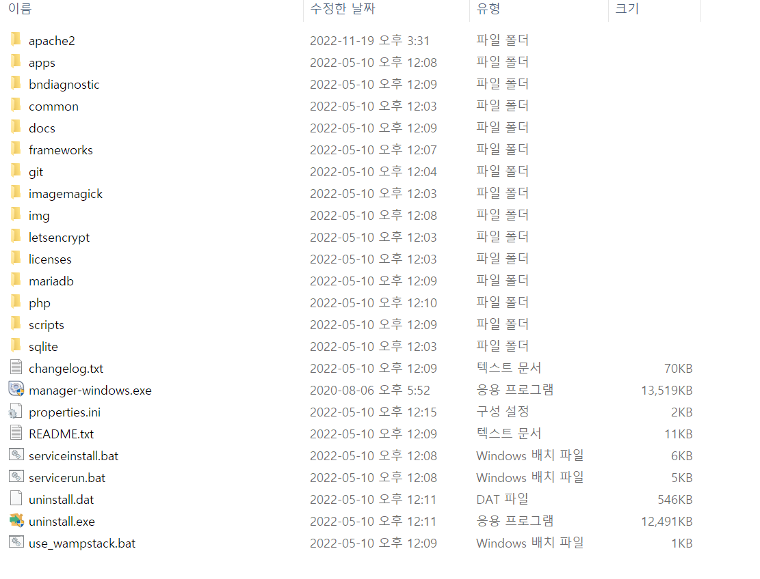
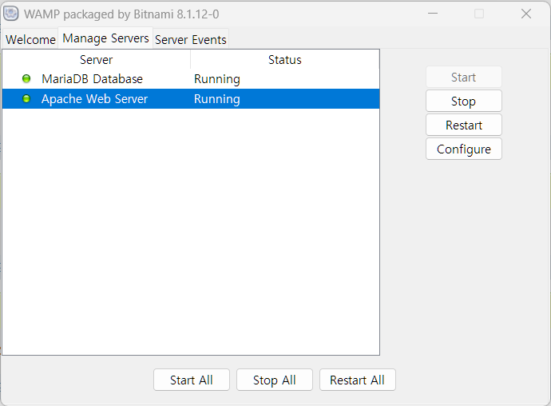
웹서버 내용 교체
1
2
WAMP설치폴더\manager-windows.exe 실행
서비스 재시작

Slide 13
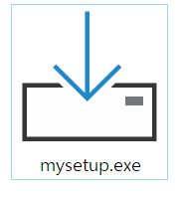
게임 설치
인스톨파일 실행
다운로드: https://drive.google.com/file/d/16Bue44cis4X8iV-Q6dVOxFIQdyk9FM3p/view?usp=share_link
설치경로 C:\Havoc Festival

Slide 14
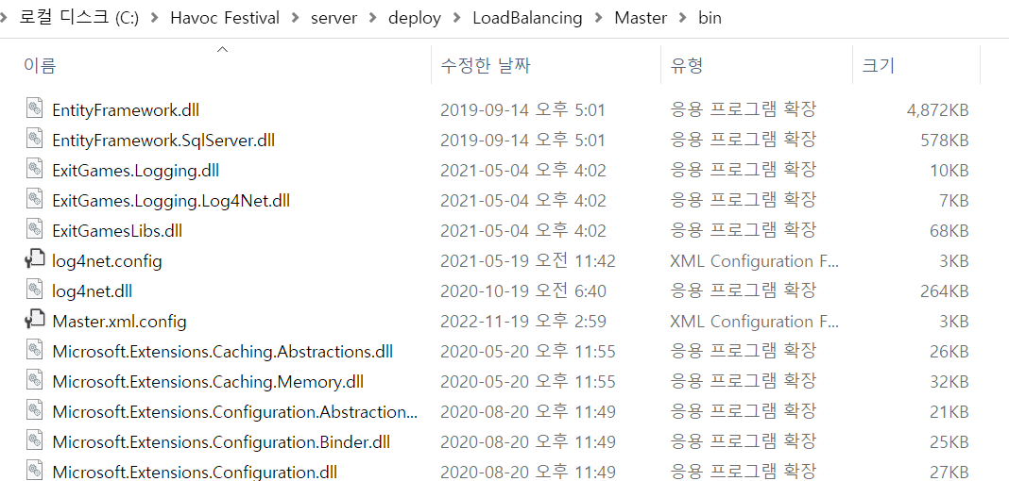
게임 서버 주소설정
게임설치경로\server\deploy\LoadBalancing\Master\bin\Master.xml.config 파일 열기
파일 내 모든 127.0.0.1을 외부IP로 교체
로컬에서만 돌릴 경우 할 필요 없음

Slide 15
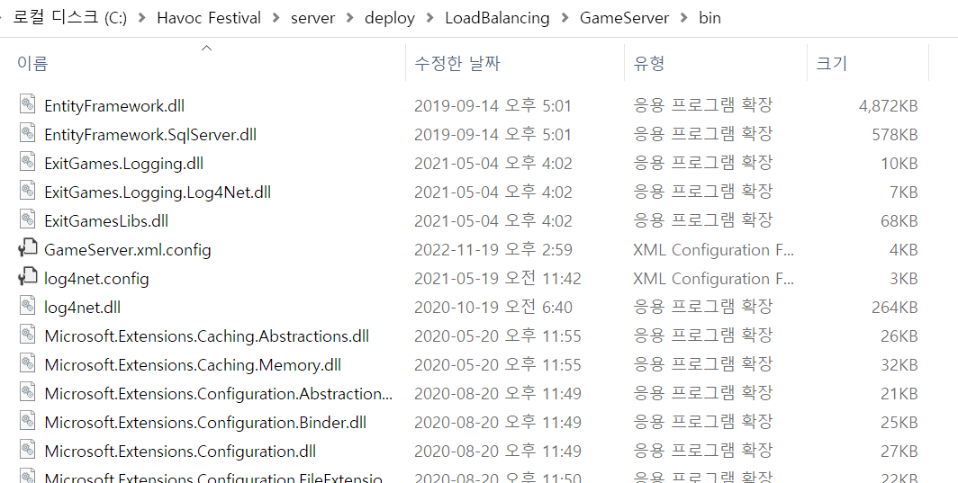
게임 서버 주소설정
게임설치경로 \server\deploy\LoadBalancing\GameServer\bin\GameServer.xml.config 파일 열기
파일 내 모든 127.0.0.1을 외부IP로 교체
로컬에서만 돌릴 경우 할 필요 없음

Slide 16
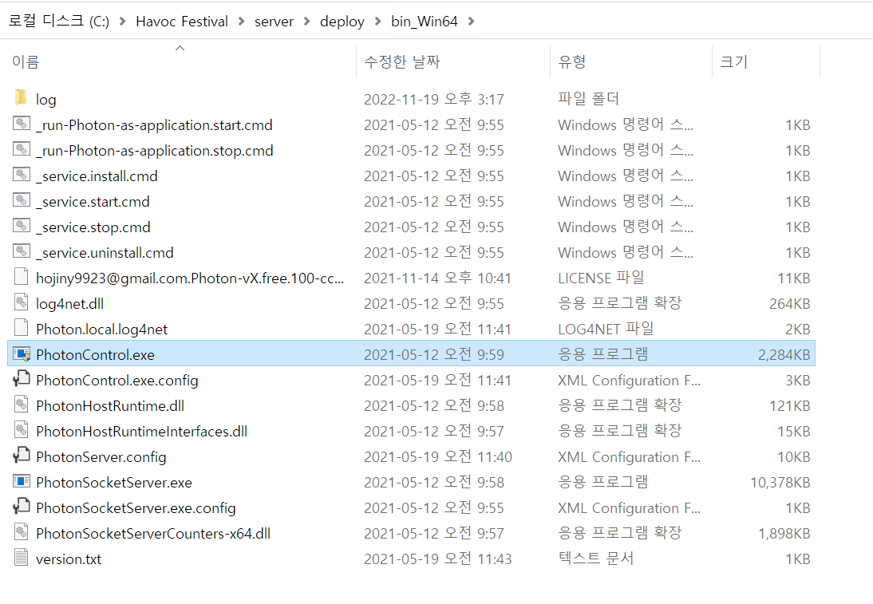
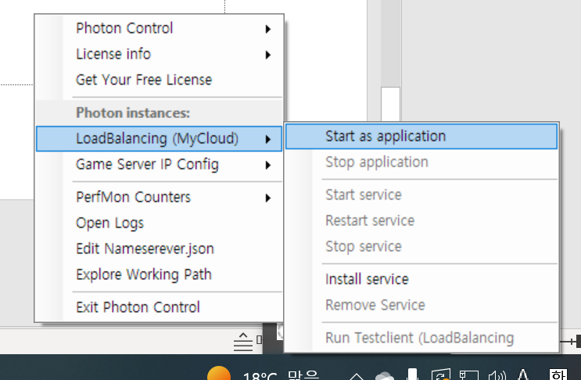


서버 실행
1
2
작업표시줄 아이콘
왼쪽: off 오른쪽: on
게임설치경로 \server\deploy\bin_Win64\PhotonControl.exe 실행
작업표시줄 아이콘 오른쪽 클릭
LoadBalancing(MyCloud) 클릭
Start as application 클릭

Slide 17
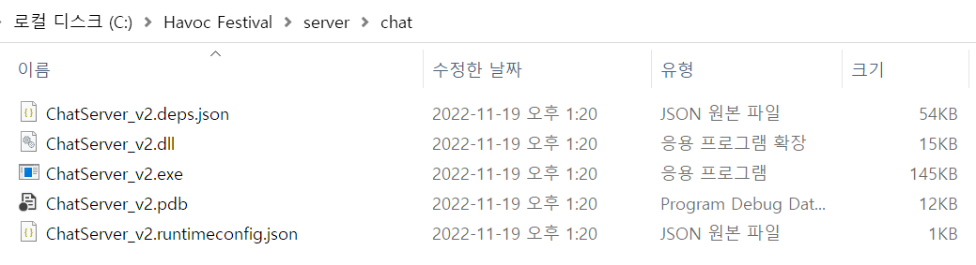
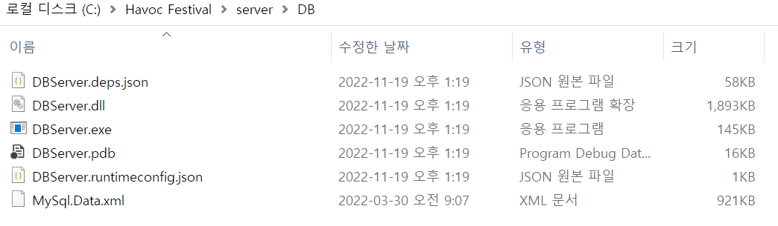
서버 실행
게임설치경로\server\chat\ChatServer_v2.exe 실행
게임설치경로\server\DB\DBServer.exe 실행

Slide 18
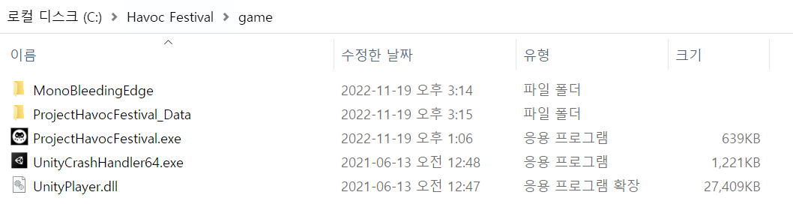
게임 실행
게임설치경로\game\ProjectHavocFestival.exe 실행

Slide 19
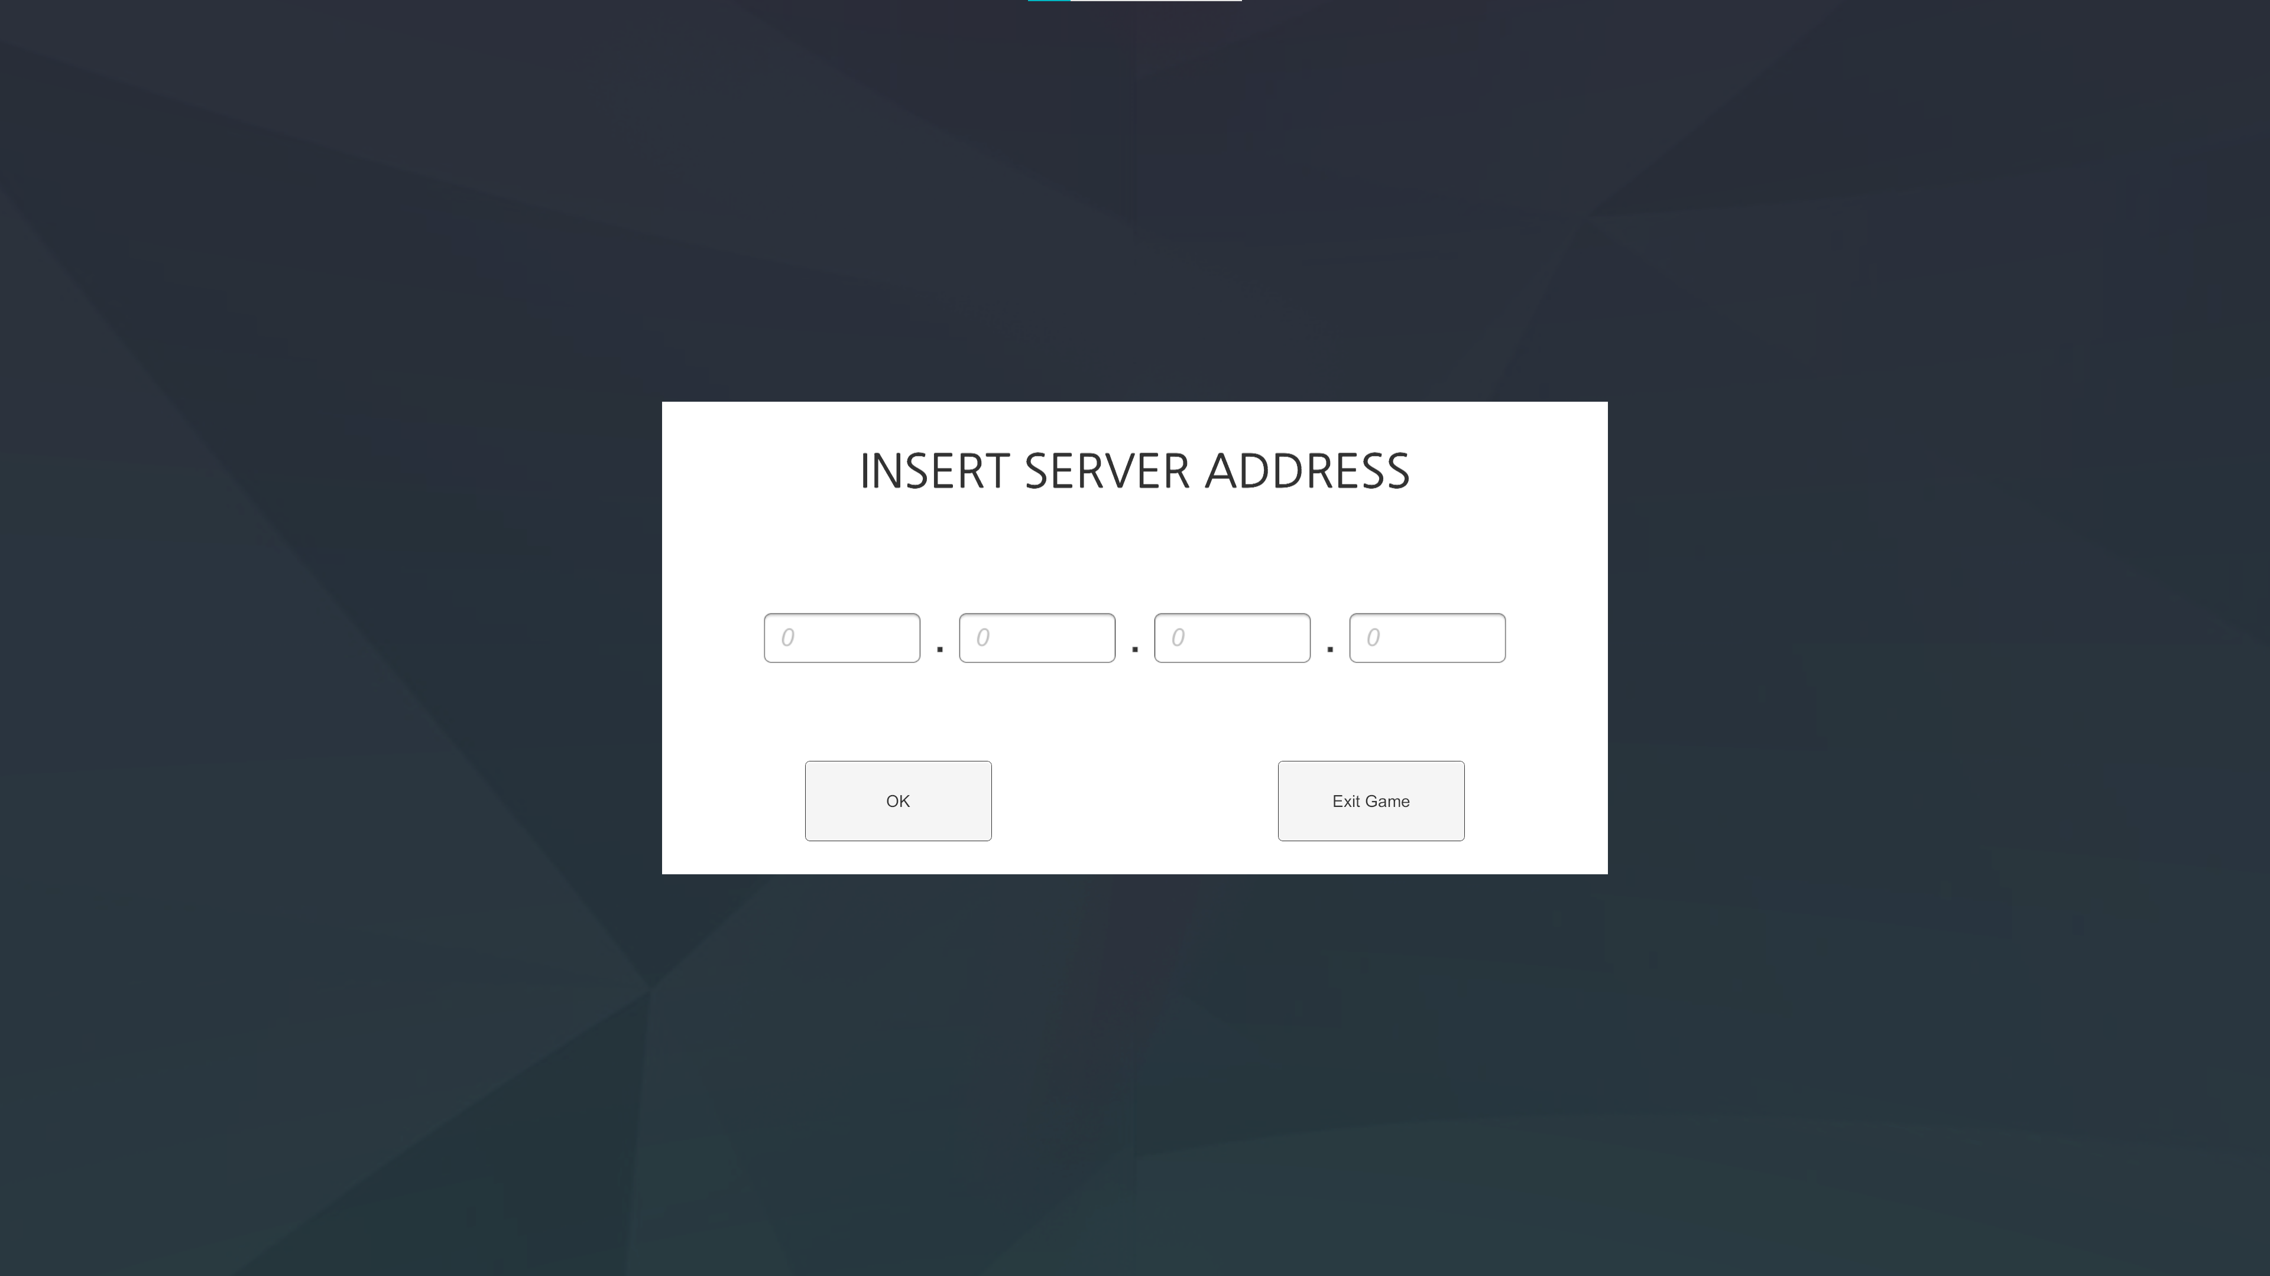
게임 실행
서버 주소 입력 후 OK 버튼 클릭

